Slide 1
빅데이터
Term Project - 7
20174627 김혜진

Slide 2
CONTENTS
001
확진자 재방문 성별 예측

Slide 3
1
확진자 재방문 성별 예측

Slide 4
예측 목표 및 모델 설명
코로나 확진자가 다녀간 방문 장소를 통해
재방문자의 성별이 남 또는 여 일지 예측해보는 분류 모델을 구축 하려 함
사용할 모델은 LogisticRegression 임
LogisticRegression 모델 ?
독립변수의 선형 결합을 이용하여 사건의 발생 가능성을 예측할 때 사용되는 통계기법
로지스틱 회귀의 목적은 종속변수와 독립 변수 간의 관계를 구체적인 함수로 나타내어
향후 예측 모델에 사용하는 것으로, 독립변수의 선형 결합을 이용하여 사건의 발생가능성을 예측하는
통계적 기법을 활용 한 것임. 즉, 일어날 확률/일어나지 않을 확률
결과적으로 로지스틱 회귀의 y값은 0~1 사이의 확률 값이 됨
=> logistic regression 은 데이터가 두 집단(0또는 1)로 나뉘어져 있는 경우에 사용 됨
종속변수가 범주형 데이터를 대상으로 하며 입력 데이터가 주어졌을 때
해당 데이터의 결과가 특정 분류로 나뉘기 때문에 일종의 분류 기법으로 볼 수 있음

Slide 5
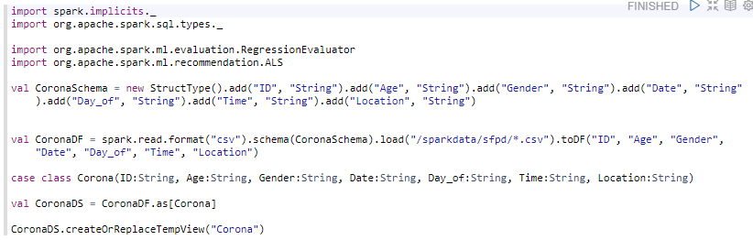
데이터 생성
스키마 / DF / case class / DS 생성 및 View 등록

Slide 6
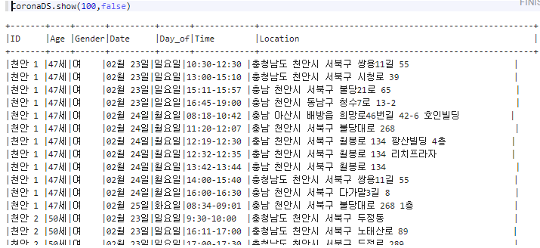
Dataset
기존 Dataset 구성

Slide 7
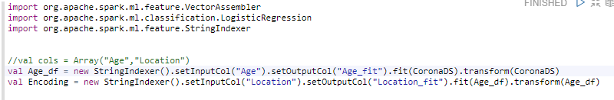
One hot encoding
학습하고자 하는 기존의 데이터를 활용하여
모델의 입력 데이터로 사용하기 위해 One hot encoding을 사용해 string을 유니크한 숫자로 바꿔 줌

Slide 8
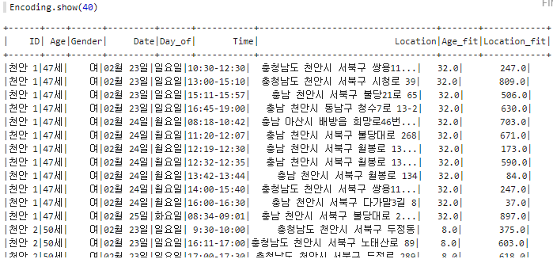
One hot encoding 데이터 확인
Encodig된 데이터 확인

Slide 9
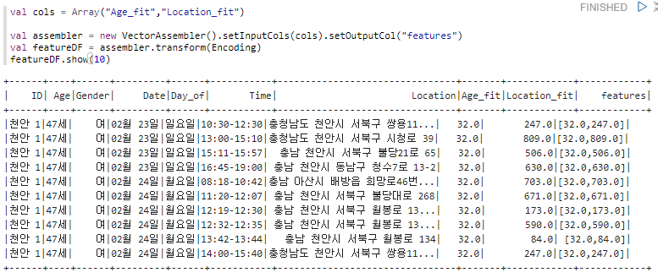
특징 벡터 추출
분류 문제에서 사용 되는 모델인 LogisticRegression에 입력 데이터로 각 특징들을 나타내는 수치들의 벡터 값이 필요
즉, encoding 값들을 하나의 배열로 묶어 줌

Slide 10
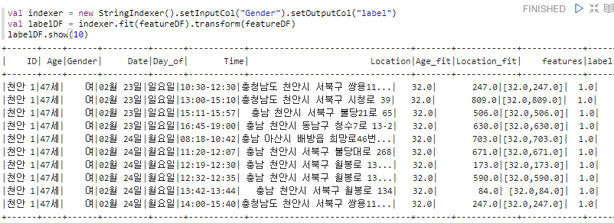
라벨 생성
훈련 데이터의 입력 특징들을 구분하기 위해 라벨을 생성
즉, 성별이 여 = 1, 남 = 0 으로 지정 함

Slide 11
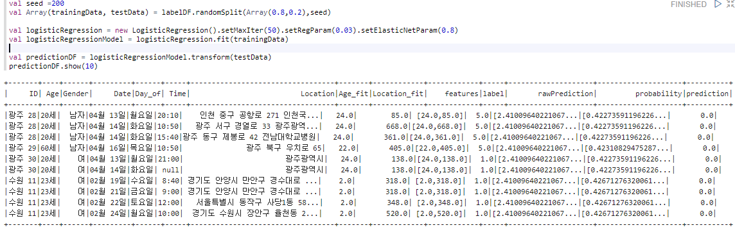
모델 훈련
LogisticRegression을 사용해서 훈련을 함
훈련 데이터 80%, 테스트 데이터 20%
setMaxIter는 최대 50번 반복
테스트 데이터를 통해 예측 값을 추출

Slide 12
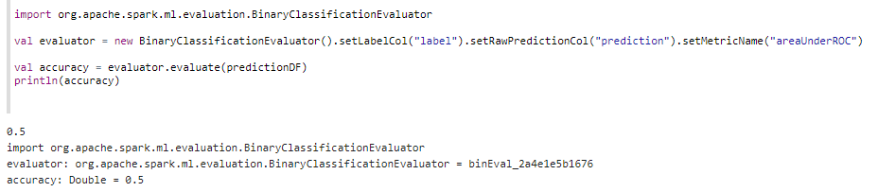
모델 예측률 확인
현재 학습된 모델의 예측률 확인

Slide 13
Thank U

